Slide 1
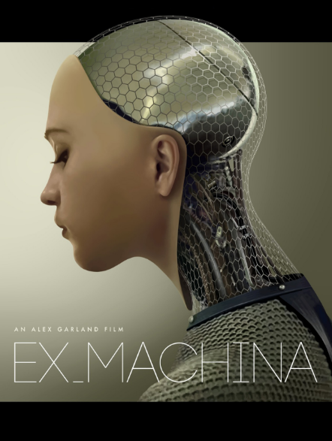
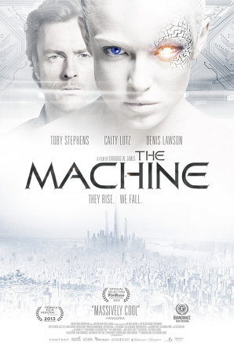
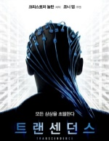
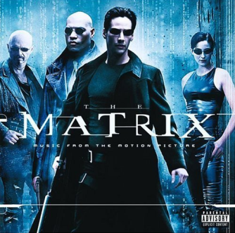
DEV 1/8

Slide 2
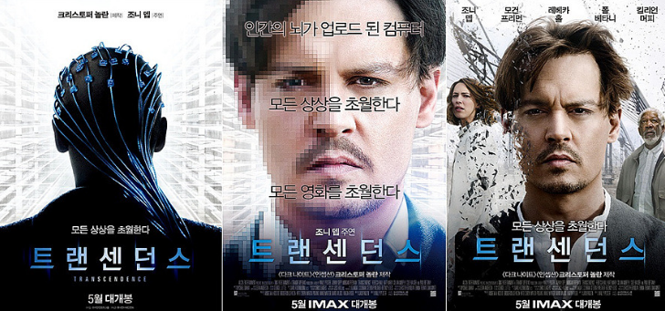
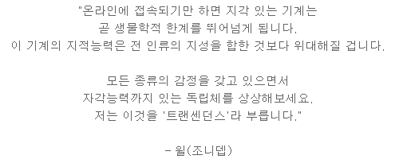
DEV 2/8
트랜센던스(Transcendence) : 초월, 탁월, 신의 초월성
Q : 인공지능이 온라인 네트워크에 연결되는 것이 안전할까?
=>연결의 편의성 - VOICE
Q : 인공지능의 신경망 부분을 변경 불가능하도록 하면 어떨까?
=> 블록체인의 투명성 활용, AI Neural Net HASH 값 저장

Slide 3
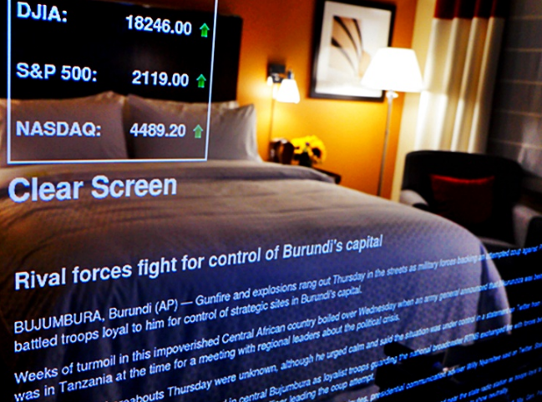
DEV 3/8
[개발컨셉]

Slide 4
DEV 4/8
[개발컨셉]
A. 금융(Fin&AI) : 체크카드 및 어카운트에 비트코인 등
금융계좌에 가상화폐 연동 활용 (결제시 고객선택)
가상화폐 투자기능(AI)
B. 기능(IoT&AI) : 고객정보와 여신잔고를 활용 → 이체편의기능
(예시 : “A 1000원, B 1000BTC 이체”) -> VOICE (AI)
Want … => IoT 지원 : 라즈베리파이 & Electron 적용
C. 보안 : 화자인식 & FIDO - 설계
AI Security - AI NN SHA2-HASH를 BlockChain에 저장

Slide 5
DEV 5/8
[개발범위]
구분 | 설명 | 비고
블록체인, 비트코인 | Blocko API – NodeJS 용
UX 및 지원기기 | Electron (Windows 기기, 모바일 기기, IoT 기기 등) | 다양한 기기 지원 (Cross Compile)
 | Node JS (반응형 웹앱) | 고수준 언어 이용
 | 음성인식 API | Human Interaction
 | QRCode를 이용한 기기간 정보전송
보안/인증 | 화자인식 & FIDO (Authentication/Authorization) | Speech Recoognition
 | 정보전송 보안기능 설계 및 구현 | 암호키 교환, 1회성 정보 생성 등
 | 어플리케이션 보안 | 앱 코드 해시 저장 난독화 등
빅데이터/머신러닝 | 은행잔고의 비트코인 투자 기능
 | 음성인식, 화자인식, 필기체인식 기능 강화
 | AI Training Result HASH를 블록체인에 저장 | 인공지능 변조방지

Slide 6
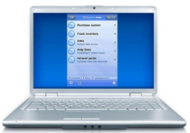
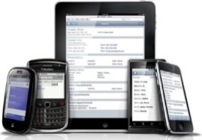
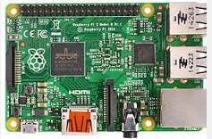
DEV 6/8
[개발설계 - IT]
이용자
음성
QR
소상공인
QR
__코인
PC
MOBILE
IoT
BANK
계정계
가상화폐
계정계
음성인식/출력
가상화폐API
보안
ELECTRON
BANK
NodeJS
FIDO
서버
가상화폐
거래소

Slide 7
DEV 7/8
[개발설계 - 보안]
보안 설계 세부내역
음성전달영역 : 음성화자 인증 및 FIDO 인증
비트코인 비밀키 저장보안 : 앱 내 SandBox(Emulation) 기능을 이용, 무결성, 난독화 적용 등
통신구간 : QR 내 정보는 1회성 OTP로 전달
Step1 : DH 키 교환을 통한 암호통신 채널구성 후
Rand 값 공유
Step2 : QR생성 예시 = EKpri (HSha2(Rand + Time) )
4) AI TrainingSet HASH 저장을 블록체인을 이용하여 검증

Slide 8
DEV 8/8
[개발구현 결과]
구분 | 설명 | 비고 | 구현여부
블록체인, 비트코인 | Blocko API – NodeJS 용 |  | O
UX 및 지원기기 | Electron (Windows 기기, 모바일 기기, IoT 기기 등) | 다양한 기기 지원 (Cross Compile) | △ (Wnidows 기반)
 | Node JS (반응형 웹앱) | 고수준 언어 이용 | O
 | 음성인식 API | Human Interaction | O
 | QRCode를 이용한 기기간 정보전송 |  | O
보안/인증 | 화자인식 & FIDO (Authentication/Authorization) | Speech Recoognition | 설계
 | 정보전송 보안기능 설계 및 구현 | 암호키 교환, 1회성 정보 생성 등 | 설계
 | 어플리케이션 보안 | 앱 코드 해시 저장 난독화 등 | 설계
빅데이터/머신러닝 | 은행잔고의 비트코인 투자 기능 |  | 설계
 | 음성인식, 화자인식, 필기체인식 기능 강화 |  | △ 필기체인식 TEST (Python / Keras API)
 | AI Training Result HASH를 블록체인에 저장 | 인공지능 변조방지 | 설계

Slide 9
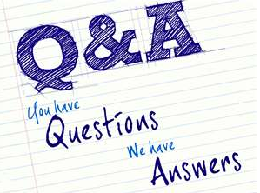
“만약 당신이 미래를 꿈꾸지 않거나 지금 기술개선을 위해 노력하지
않는다면 그건 곧 낙오되고 있는 것이나 마찬가지 입니다.”
그윈 쇼트웰(Gwynne Shtwell, SpaceX CEO, COO)

